Slide 1
Web 系统测试
1.13 探索式软件测试—收藏家测试法

Slide 2
目 录
收藏家测试法概述
收藏家测试法使用

Slide 3
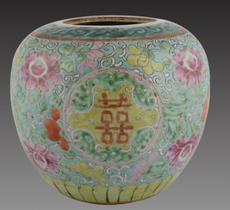
收藏家测试法概述
什么叫收藏家测试法
收藏家测试法要求测试人员也收集东西并努力做到能把东西都收集全。这里我们收藏的就是软件的输出，收集的越多越好
这个测试法背后的想法是测试人员到达所有那些可到达的地方并把观察到的输出结果记录下来，并确保能观察到软件能生成的任何一个输出

Slide 4
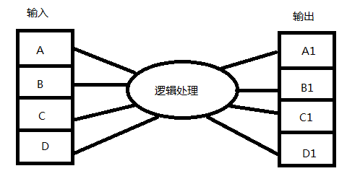
收藏家测试法使用
输入与输出是成对出现的，输入是输出的前提。输入的条件经过逻辑处理转化成输出，因此收藏家测试法对于测试人员搜罗各式各样的输入提出了很高的要求

Slide 5
收藏家测试法使用
非常规输入：
1、快捷键的输入组合
2、尝试输入系统的保留关键词（COM1）
3、输入空白值，让程序返回null参数，观察程序反馈的问题

Slide 6
收藏家测试法使用
输出角度
1、 从输出看输入的值，找到输入与输出对应的情况
2、连续输入，观察是否有值处于前一个状态未变

Slide 7
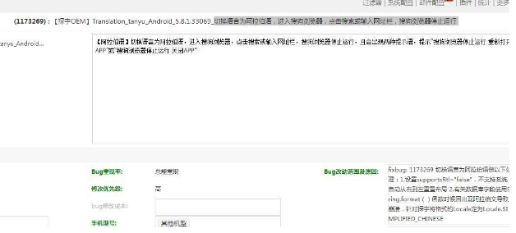
收藏家测试法举例
不同的输入内容输出信息异常
切换语言为阿拉伯语，进入搜狗浏览器，点击搜索或输入网址栏，搜狗浏览器停止运行 。

Slide 8
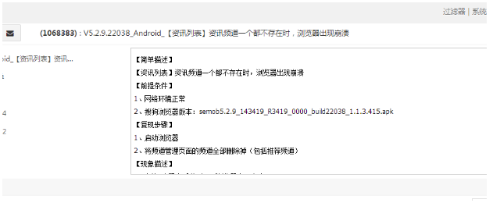
收藏家测试法举例
输入空信息对于输出的影响
bug描述：【资讯列表】资讯频道一个都不存在时，浏览器出现崩溃

Slide 9
收藏家测试法注意事项
收藏家测试法关注的重点在于不同的输入对于输出的影响，因此平时在测试中我们可以以小组为单位，在小组成员之间分派特性或者安排某些测试人员专职收集某些输出

Slide 10
总结
收藏家测试法概述
收藏家测试法使用
收藏家测试法注意事项

Slide 11
Question

